Slide 1


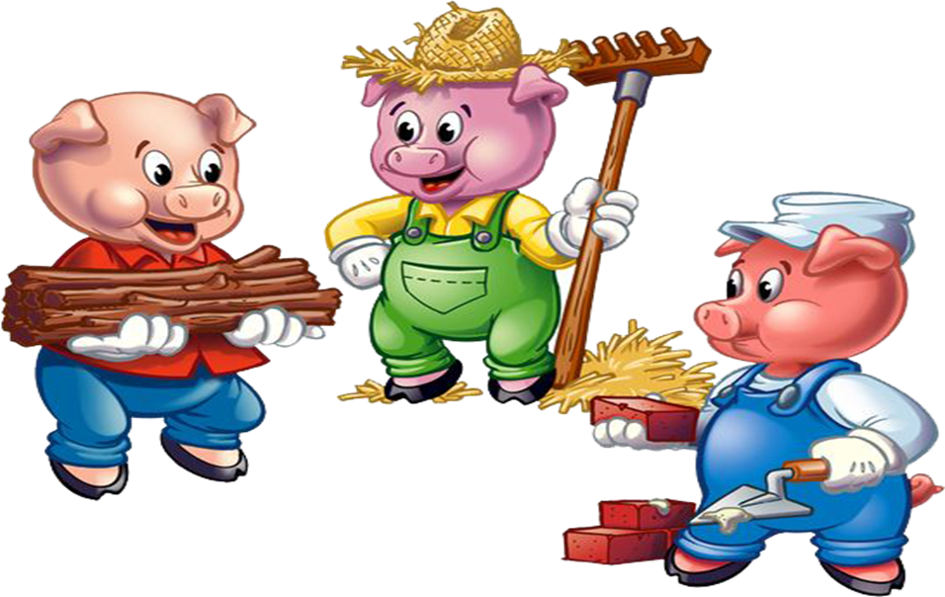
UBND QUẬN LONG BIÊN
TRƯỜNG MẦM NON HỒNG TIẾN
LĨNH VỰC PHÁT TRIỂN NGÔN NGỮ
LÀM QUEN VĂN HỌC
Đề tài: Truyện “Ba chú lợn con”
Lứa tuổi: Mẫu giáo Bé (3-4 tuổi)
Giáo viên: Nguyễn Thị Lan Anh
Năm học: 2023-2024

Slide 2
MỤC ĐÍCH – YÊU CẦU
1. Kiến thức:
- Trẻ biết tên truyện, tên tác giả. Trẻ hiểu nội dung câu truyện
2. Kỹ năng:
Phát triển tư duy có ghi nhớ, chú ý có chủ định.
Phát triển ngôn ngữ cho trẻ
3. Thái độ:
Giáo dục trẻ biết yêu quý nghề xây dựng
CHUẨN BỊ
Bài giảng điện tử
Nhạc bài hát: Cháu yêu cô chú công nhân

Slide 3
HOẠT ĐỘNG
ỔN ĐỊNH TỔ CHỨC
Hát: Cháu yêu cô chú công nhân

Slide 4
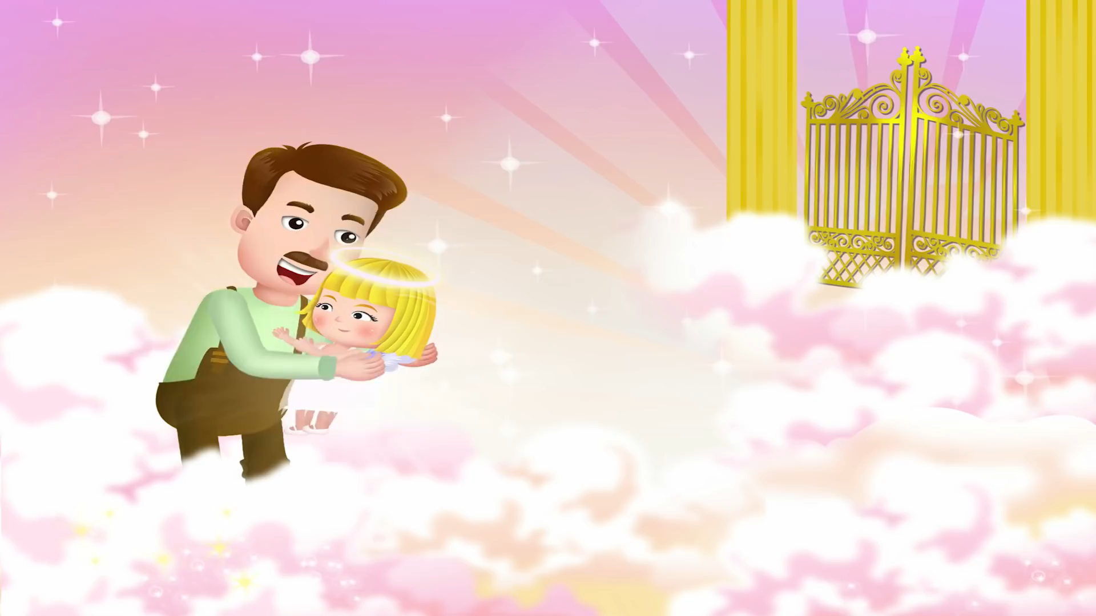

Slide 5
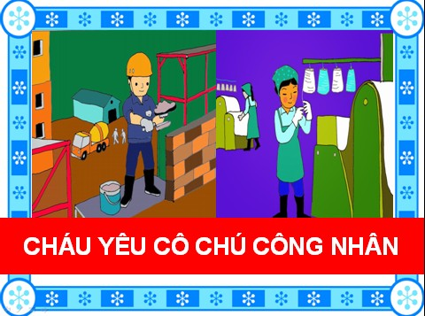
Các con vừa hát bài hát gì? Bài hát nói về điều gì?

Slide 6
HOẠT ĐỘNG
TIẾN HÀNH TỔ CHỨC

Slide 7
Cô kể lần 1

Slide 8
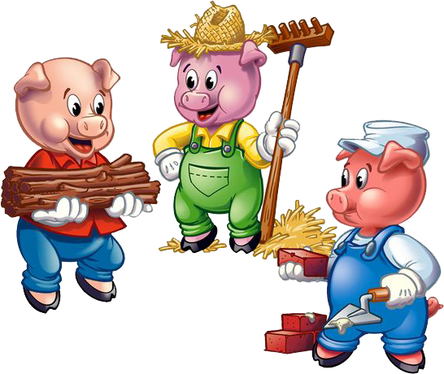
Ba chú lợn con

Slide 9
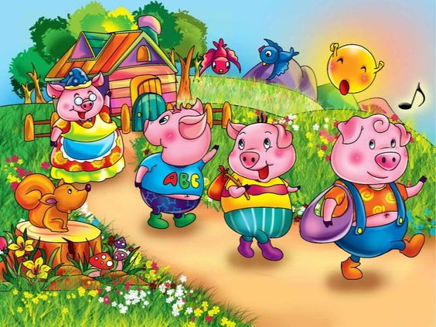

Slide 10



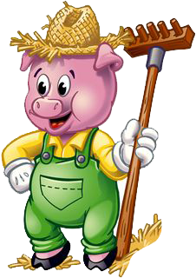
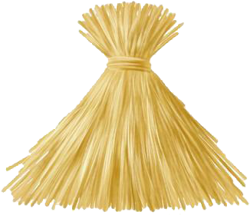
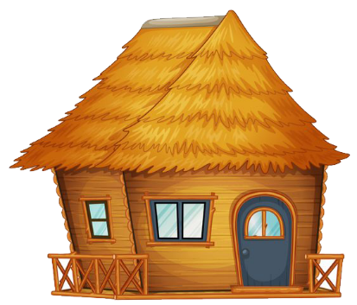

Slide 11
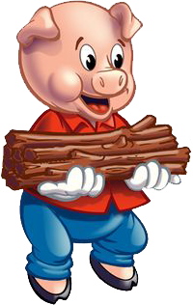
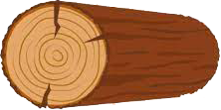
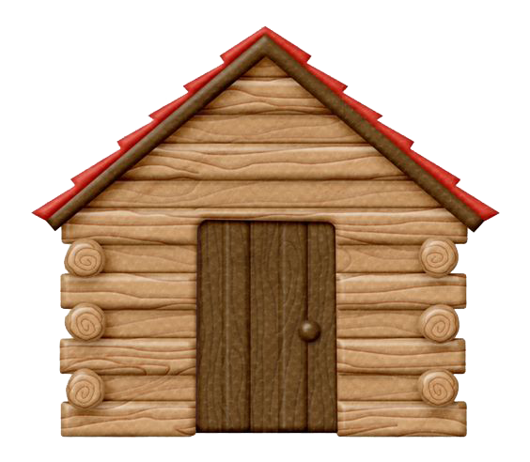

Slide 12

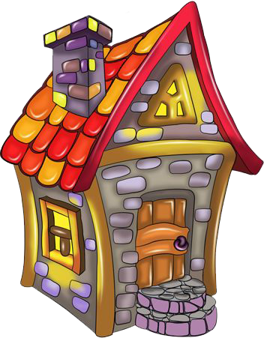
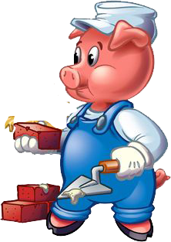

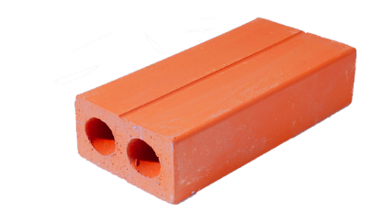

Slide 13




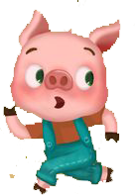

Slide 14
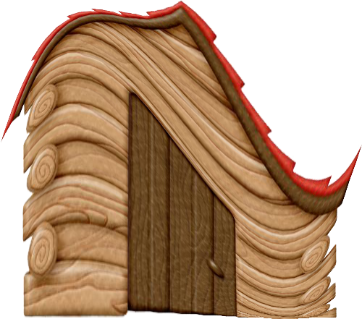


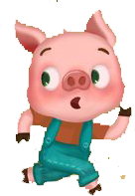
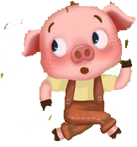

Slide 15
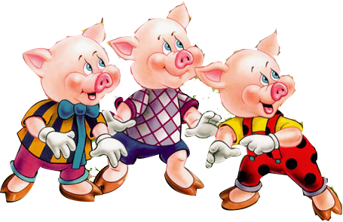

Slide 16
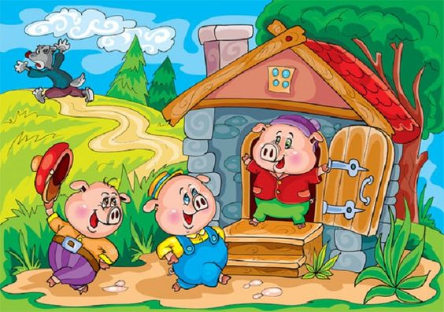

Slide 17
- Cô vừa kể cho các con nghe câu chuyện gì?
Câu truyện kể về ba chú lợn rủ nhau tự xây cho mình một ngôi nhà để chú ẩn qua mùa đông, nhờ có chú lợn đỏ siêng năng chăm chỉ nên các chú đã có một ngôi nhà thật vững trãi để ở và không bị cáo ăn thịt đấy.
- Để biết rõ hơn các chú lợn đã xây nhà như thế nào, cô mời các con nhẹ nhàng đi về ghế ngồi và hướng lên màn hình cô sẽ kể cho các con nghe lại câu truyện này nhé. Lần này vừa kể cô sẽ cho các con xem hình ảnh nữa đấy.
+ Cô kể diễn cảm lần 2 sử dụng hình ảnh minh họa trên máy tính
* Giảng nội dung: Các con ạ câu truyện kể về ba chú lợn con chơi rất thân với nhau nhưng lại có tính tình khác nhau, chú lợn Hồng và lợn Vàng thì lười biếng, còn lợn đỏ thì siêng năng chăm chỉ.
- Các chú muốn làm cho mình một ngôi nhà để trú ẩn qua mùa đông.
- Mỗi chú có ý định làm nhà bằng những vật liệu khác nhau. Lợn hồng làm nhà bằng gì? Lợn vàng làm nhà bằng vật liệu gì? Thế còn lợn Đỏ làm nhà bằng vật liệu gì?
- Mùa đông đến, cáo đến và dình ăn thịt những chú lợn. Nhờ có ngôi nhà vững chắc của lợn đỏ mà các chú lợn con đều không bị cáo ăn thịt đấy

Slide 18
Cô kể lần 2

Slide 19
- Cô vừa kể cho các con nghe câu chuyện gì?

Slide 20
- Trong chuyện có những nhân vật nào?

Slide 21
- Chú lợn út xây nhà bằng gì?

Slide 22
- Chú lợn hai xây nhà bằng vật liệu gì?

Slide 23
- Thế còn chú lợn cả xây nhà bằng vật liệu gì?

Slide 24
- Mùa đông đến các chú lợn ở trong ngôi nhà của mình, ai đã đến gõ cửa?
- Cáo đến nhà lợn hai và chuyện gì đã sảy ra?
- Cáo thổi như thế nào?

Slide 25
- Lợn cả chạy đến nhà ai?
- Khi con cáo đến nó đã làm gì?
- Cáo đạp như thế nào?
- Lợn út và lợn hai chạy đi đâu?

Slide 26
- Đến nhà lợn Đỏ cáo quát như thế nào?
- Cáo đã làm gì?
- Ngôi nhà có đổ không?
- Vì sao ngôi nhà của lợn cả lại không bị đổ?

Slide 27
Điều gì đã xảy ra với con cáo?
Qua câu chuyện con học đức tính gì của lơn cả?

Slide 28
Lần 3:
Cô cho trẻ xem video truyện

